Slide 1


需求规格说明书
PRD2017-G12
组长： 陈幼安
组员： 陈炜舜
陈欢生
朱天琦

Slide 2
小组分工及绩效
陈炜舜：95
UML建模 数据库设计 PPT制作 质量审核
陈欢生：94
界面原型制作 用户手册编写
陈幼安：93
需求工程计划 SRS文档整合 需求功能测试用例编写
朱天琦：92
需求跟踪矩阵编写 原型修复统计 QFD打分 SRS文档整合
质量审核

Slide 3
目 录
COMPANY
01
引言
04
需求获取
02
愿景与范围
05
需求分析
03
涉众
06
其他

Slide 4

Part .01
引言

Slide 5
编写目的
完成“渔乐生活app”的前期调查同时与用户代表进行了全面深入地探讨和分析的基础上，提出了这份软件需求规格说明书。
需求规格说明书对“渔乐生活app”做了全面细致的用户需求分析， 明确所要开发的系统1.0版本应具有的功能、性能与用户界面，使系统分析人员及软件开发人员能清楚地了解用户的需求，为供方和顾客之间的协议建立基础，为估计成本和进度提供了基础，便于产品转移。

Slide 6
范围
渔乐生活是面向特定钓鱼爱好者，基于地图的社交类、分享类的Android/iOS手机应用。
在《渔乐生活范围与愿景文档》中有详尽的描述，并且阐述了在此版本中该规划的需要完整或部分实现的特性与功能。

Slide 7
Part .02
愿景与范围

Slide 8
业务机遇
课程负责人杨枨老师期望开发一款基于地图定位与社交的约钓软件，在课程选题中本小组也对该课题产生极大兴趣，期望参与到本次项目中来。钓鱼爱好者们可以通过app进行基于地图的交流与分享钓鱼过程中的乐趣与经验，还能通过app相约一起钓鱼，既可以消除钓鱼旅途中独行带来的无聊感，又能够通过钓鱼结识各种朋友，分享快乐，交流经验。
目前市场上缺乏能够让大部分钓友满意、各约钓活动组织者轻松组织活动的约钓软件。

Slide 9
业务目标
在课程指导下完成一次项目体验并获得学分，最终目标为参照市场现有钓鱼相关的APP，开发出一款基于地理位置的，社交分享类的，搭载在Android和iOS上的移动应用。

Slide 10
主要特性
特性1：根据地图查看、搜索、添加位置附近的钓点
特性2：基于钓点查看、管理对应钓点信息与渔论
特性3：基于渔论查看、发布、回复、添加、删除、分享渔论
特性4：基于钓点或位置发起、搜索、查看、加入约钓活动
特性5：用户可以通过手机、微信、QQ快速登陆注册
特性6：用户可以完善或修改个人信息、查看个人钓点、关注列表、粉丝、消息
特性7：用户管理
特性8：钓点管理
特性9：直播功能

Slide 11
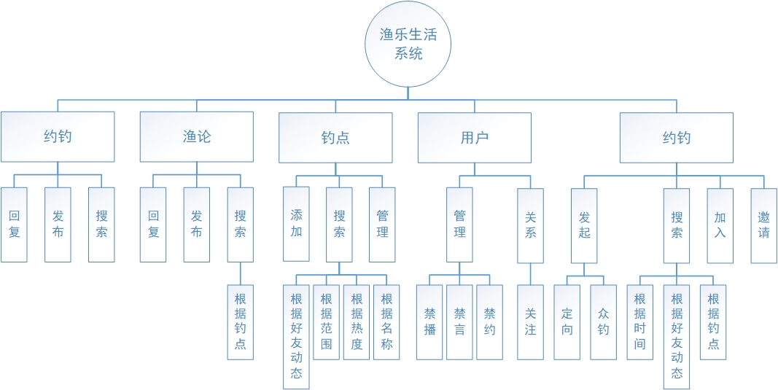
特性树

Slide 12
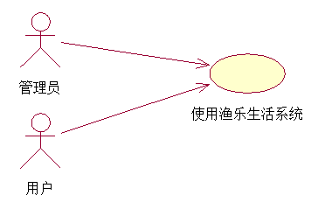
关联图（Context Diagram）

Slide 13
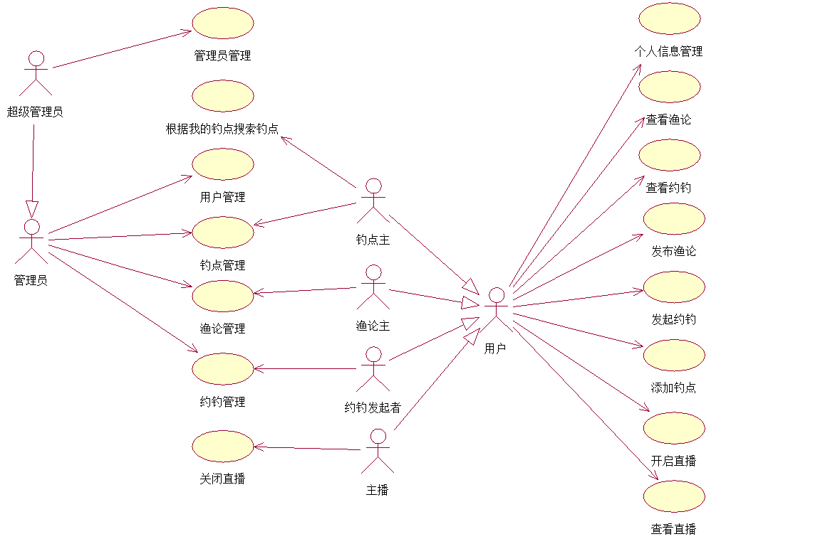
关联图（Context Diagram）

Slide 14
愿景陈述
对于希望通过网络方式分享钓鱼经验，组队钓鱼的钓友而言，渔乐生活APP是一款基于互联网手机应用，用户能够通过它进行基于地图的实时分享，还可以通过APP进行交友，约钓。可以大幅度地扩大钓友们的圈子，为约钓节省时间，消除旅途中的无聊。

Slide 15
Part .03
涉众

Slide 16
项目涉众
涉众 | 软件能带来的主要价值 | 目标 | 约束条件
杨枨老师 | 满足以杨枨老师为代表的渔友的需求、满足杨枨老师布置的课堂任务 | 开发出一款基于地理位置的，社交分享类的，搭载在Android和iOS上的移动应用 | 杨枨老师带来的需求不明，项目必须在规定的时间内满足需求工程课程设置的检查点
侯宏仑老师 | 满足侯宏伦老师布置的课堂任务，考察学生项目进行的过程 | 使得PRD2017-G12小组成员应用课堂知识进行一次项目体验，并对项目进行检查 | 项目必须在规定的时间内满足项目管理课程设置的检查点
PRD2017-G12项目成员 | 得到绩点 | 应用课堂知识进行一次项目体验 | 项目必须在规定的时间内满足项目管理课程和需求工程课程设置的检查点

Slide 17
用户群分类
用户类别 | 描述
普通用户 | 使用软件的一般用户，查看钓点、渔论、约钓，回复渔论，加入约钓，观看直播
钓点管理员 | 添加钓点的普通用户，对属于自己的钓点具有管理权限
渔论管理员 | 发布渔论的普通用户，对自己发布的渔论具有管理权限
约钓发起者 | 发起约钓的用户，对自己发起的约钓活动具有管理权限
系统管理员 | 渔乐生活app客户端后台管理人员
主播 | 开启直播提供给用户观看

Slide 18
用户代表
姓名 | 角色 | 电话 | 电子邮件 | 工作地点 | 微信
杨枨 | 普通用户代表 | 13357102333 | yangc@zucc.edu.cn | 理四-504 | HolleyYang
杨枨 | 钓点管理员代表 | 13357102333 | yangc@zucc.edu.cn | 理四-504 | HolleyYang
杨枨 | 渔论管理员代表 | 13357102333 | yangc@zucc.edu.cn | 理四-504 | HolleyYang
杨枨 | 约钓发起者代表 | 13357102333 | yangc@zucc.edu.cn | 理四-504 | HolleyYang
杨枨 | 系统管理员代表 | 13357102333 | yangc@zucc.edu.cn | 理四-504 | HolleyYang
杨枨 | 主播代表 | 13357102333 | yangc@zucc.edu.cn | 理四-504 | HolleyYang

Slide 19
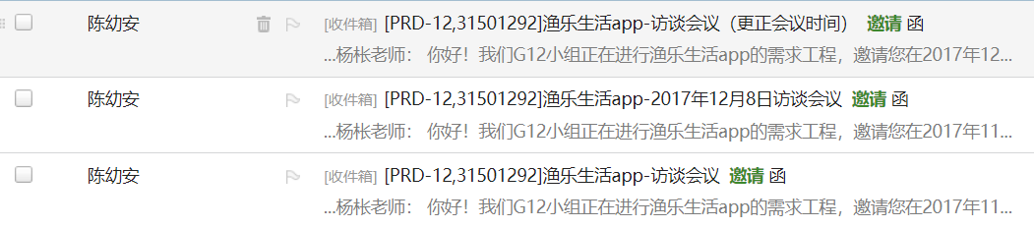
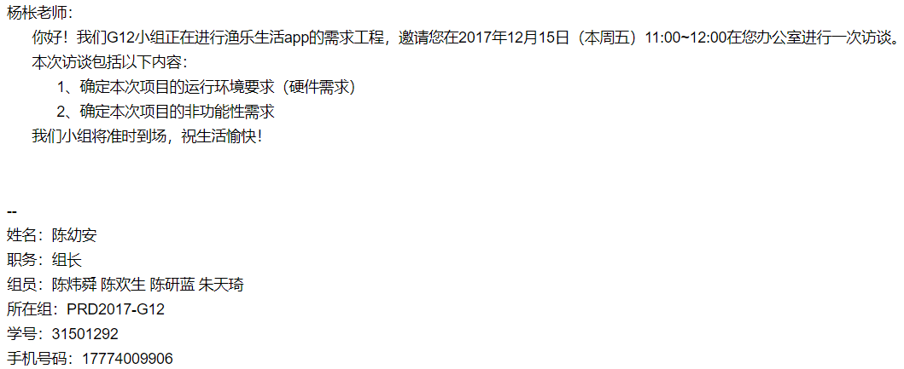
邀请函

Slide 20
Part .04
需求获取

Slide 21
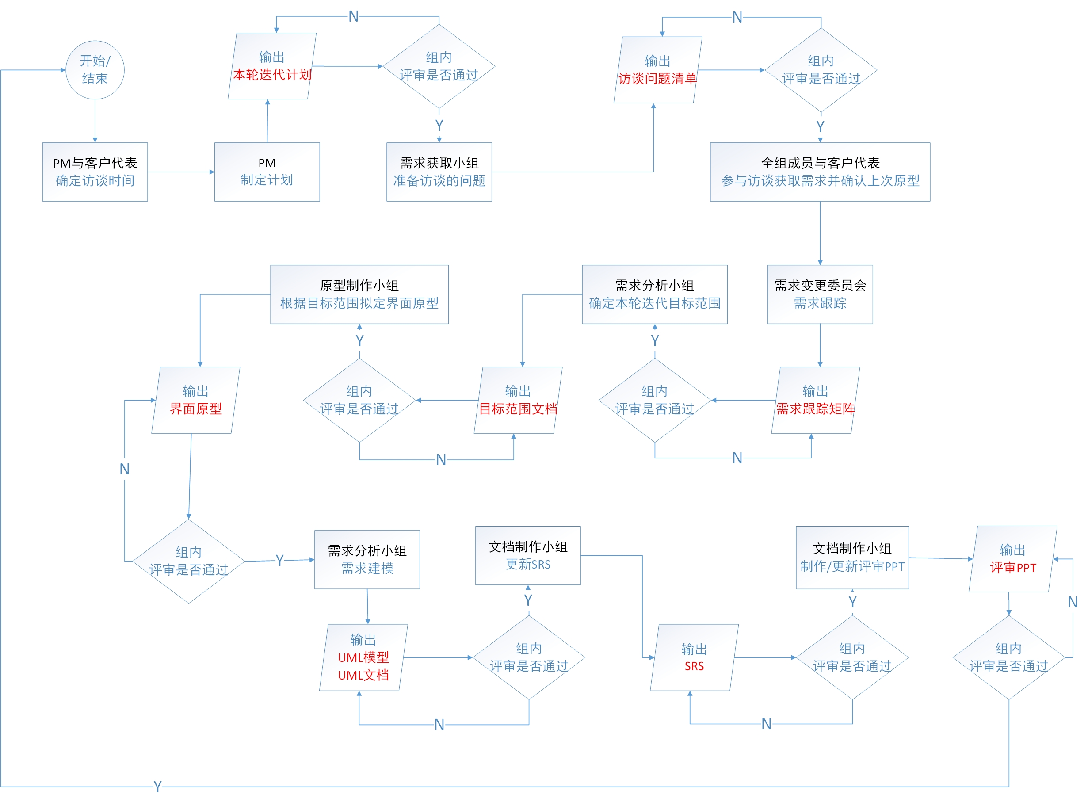
需求获取过程

Slide 22
访谈使用技术
（1）稻草人访谈模型
（2）界面原型
（3）用例图及用例说明

Slide 23
访谈范围
（1）功能需求
（2）非功能需求
（3）对上一次需求获取进行确认

Slide 24
需求冲突解决方案
（1）组内分析需求冲突产生的原因
（2）找到冲突需求的提出者一起开JAD会议，对产生冲突的原因进行分析，通过沟通试图解决需求
（3）若无法解决，则按用户权重排序，分析冲突需求的收益，最终结果乘以用户提出者的权重，以最终结果高的为优先

Slide 25
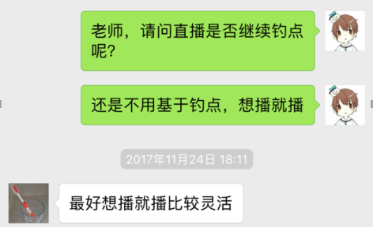
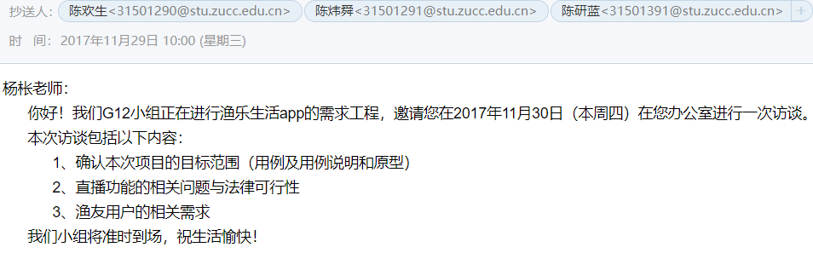
需求可行性分析
组内获取需求后进行开会研讨需求可行性
若出现不可行或模糊的需求（如直播）则会与用户代表进行商议

Slide 26
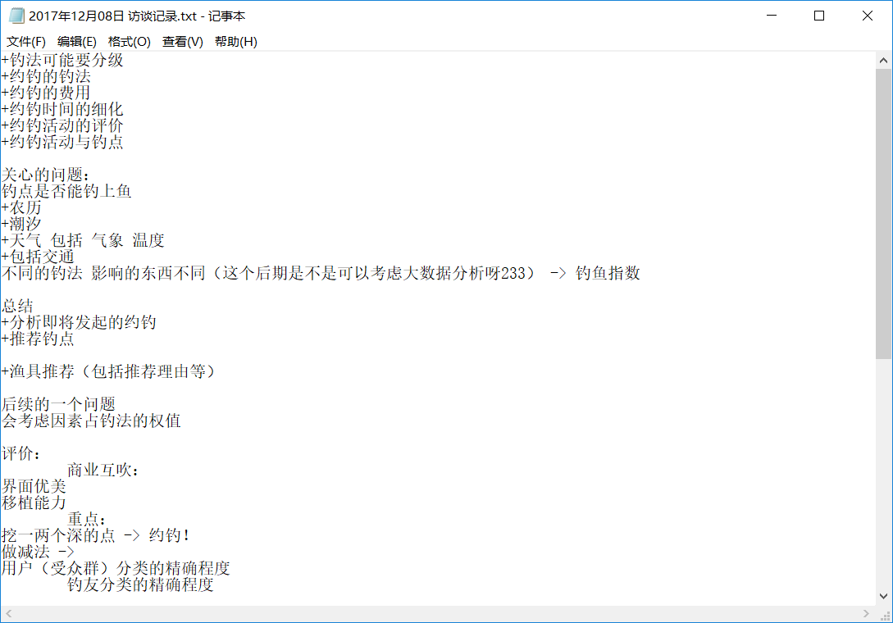
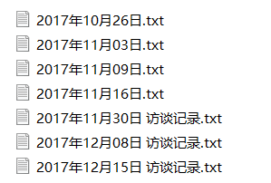
访谈获取

Slide 27
Part .05
需求分析

Slide 28
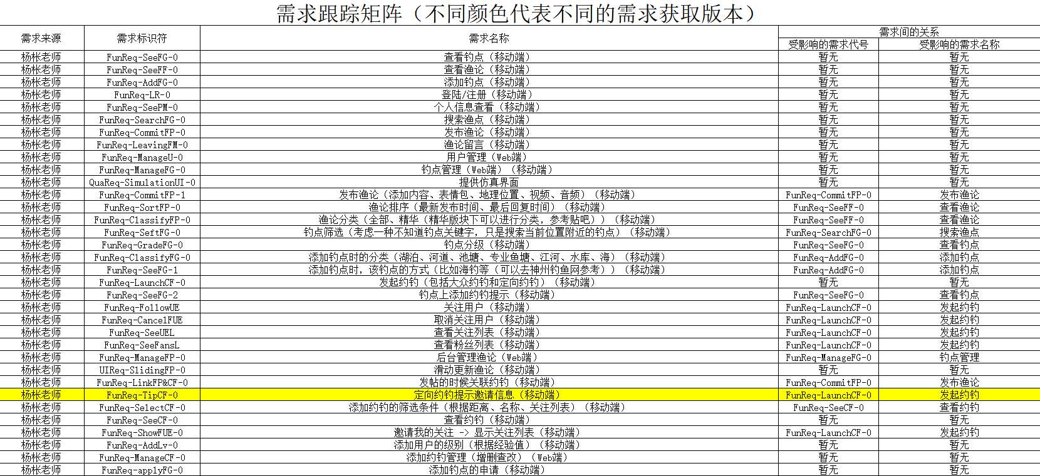
需求跟踪矩阵

Slide 29
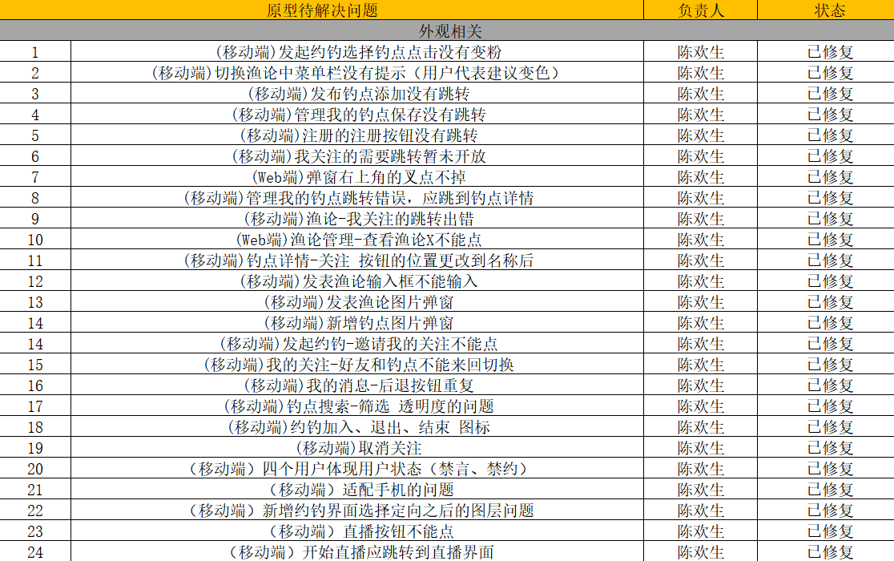
原型修复统计

Slide 30
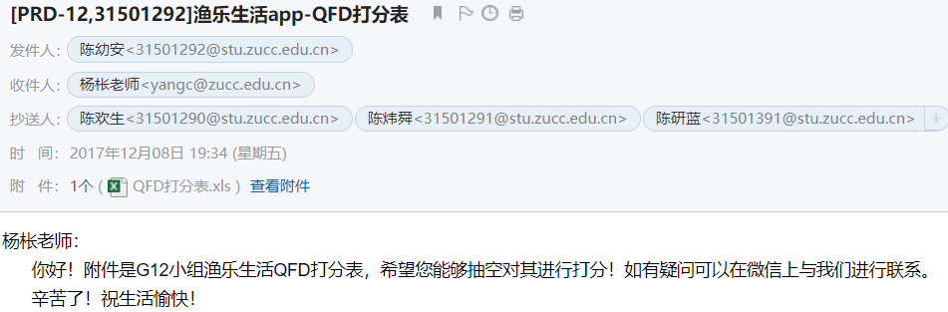
QFD打分
（1）由G12小组和用户代表商讨成本、风险、收益、损失所占的相对权重
（2）由G12小组对成本、风险进行评估
（3）由用户代表对相对收益、损失进行评估

Slide 31
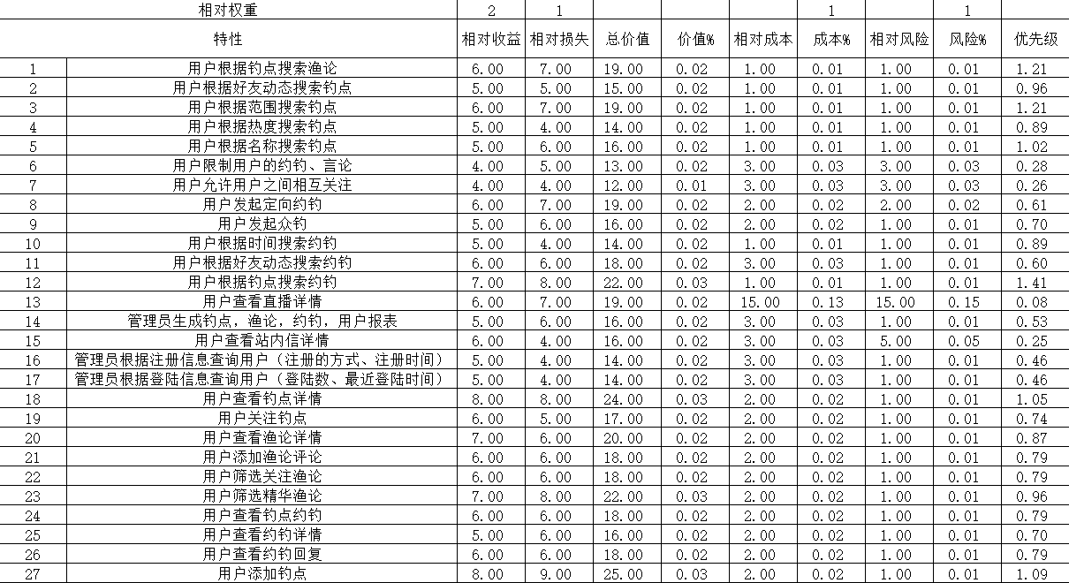
QFD打分

Slide 32
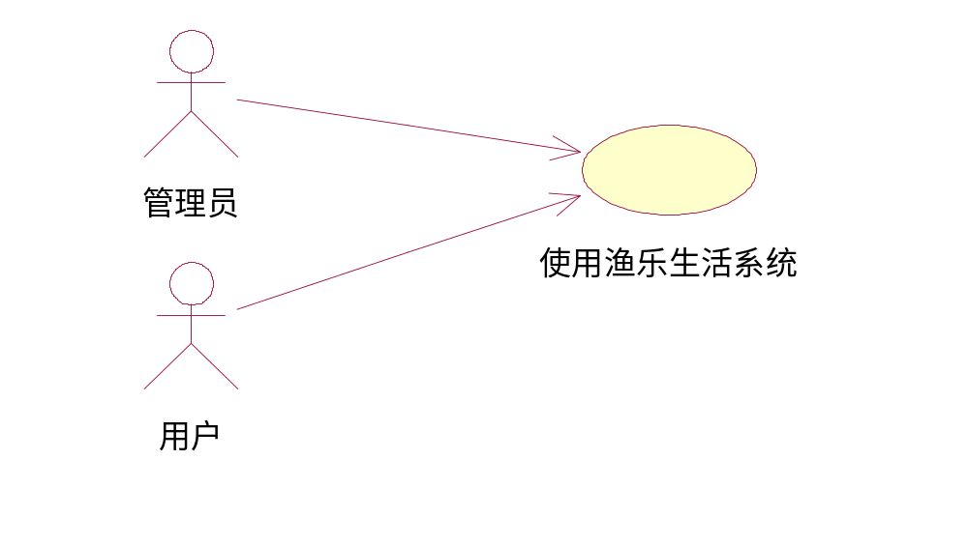
功能需求——用例

Slide 33
功能需求——1层用例图

Slide 34
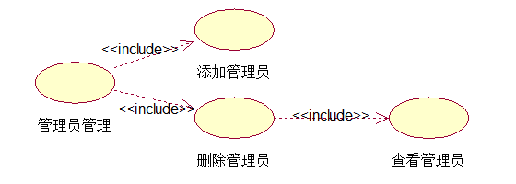
功能需求——2层用例图

Slide 35
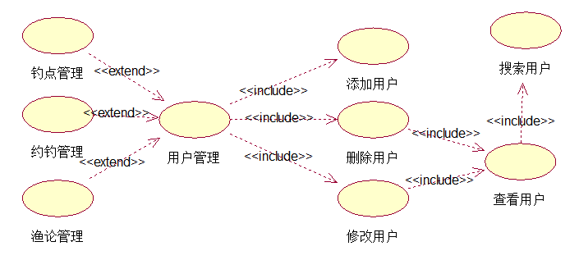
功能需求——2层用例图

Slide 36
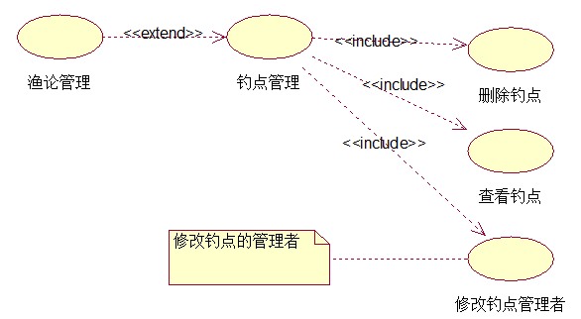
功能需求——2层用例图

Slide 37
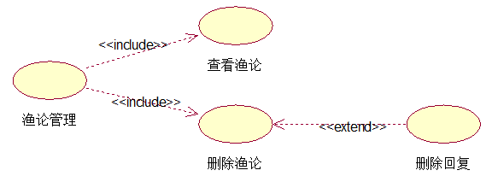
功能需求——2层用例图

Slide 38
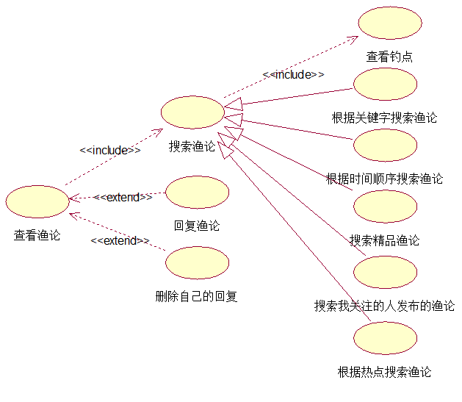
功能需求——2层用例图

Slide 39
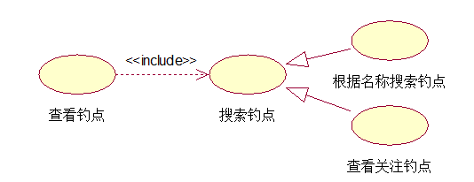
功能需求——2层用例图

Slide 40
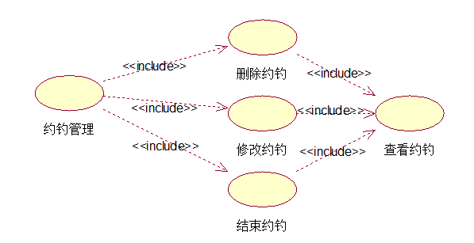
功能需求——2层用例图

Slide 41
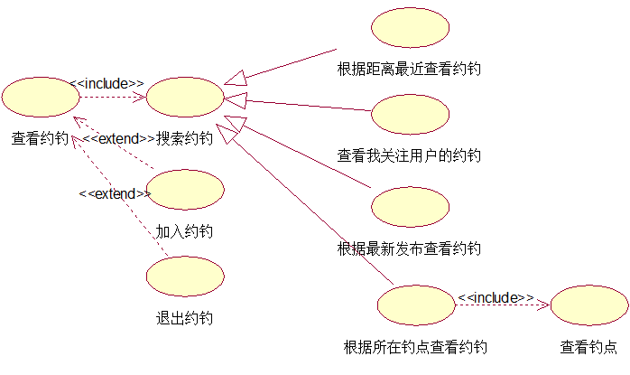
功能需求——2层用例图

Slide 42
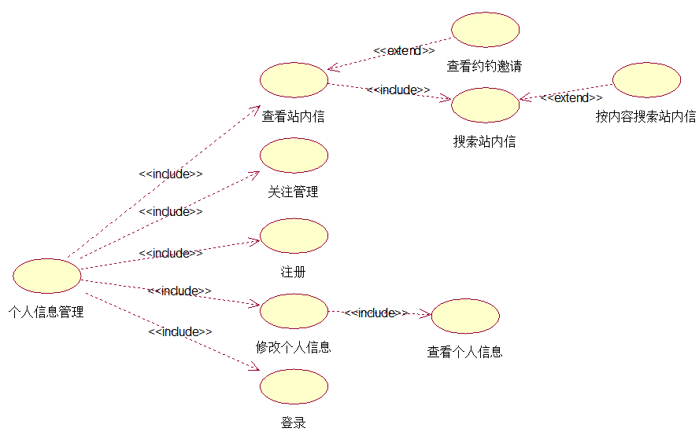
功能需求——2层用例图

Slide 43
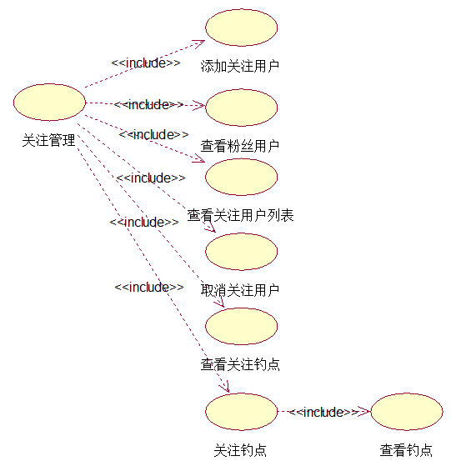
功能需求——2层用例图

Slide 44
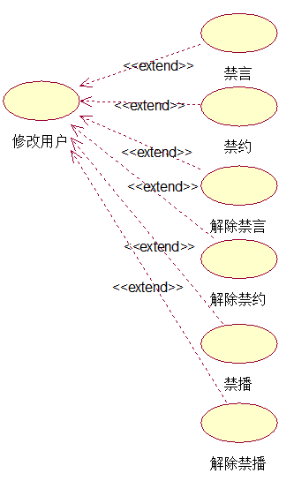
功能需求——2层用例图

Slide 45
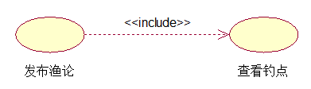
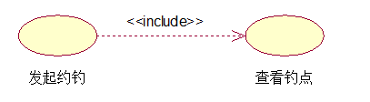
功能需求——2层用例图

Slide 46
功能需求——用例说明（例）
用例名称 | 添加用户
用例编号 | UC027-UserManage
用例说明 | 添加一名用户到系统中
参与者 | 管理员
前置条件 | 成功登录到系统中，并处于“用户管理”界面
事件流 | 1.输入“手机号”、“密码”、“确认密码”、“昵称”、“邮箱”、“用户简介”
 | 2.点击“保存”按钮2a.如果该手机号已被注册，则提示“该手机号已经被注册，请直接登录”2b.如果两次密码输入不一致，则提示“两次密码输入不一致”
异常事件流 | 1.若输入的手机号已经被注册，则弹出提示“该手机号已经被注册，请直接登录”2.若两次密码输入不一致，则弹出提示“两次密码输入不一致”3.若输入的手机号不符合正则表达式的匹配，则弹出提示“输入的手机号码无效”4.若邮箱为空，则弹出提示“请输入邮箱”5.若简介为空，则弹出提示“是否不输入简介添加用户？”6.若邮箱已经被其他用户使用，则弹出提示“该邮箱已经被注册”7.若邮箱不符合正则表达式的匹配，则弹出提示“无效的邮箱”
后置条件 | 添加成功后，系统保存该用户信息
优先级 | 高
关联界面 | WEBUI005

Slide 47
功能需求——用例说明数据字典（例）
数据元素 | 描述 | 数据构成或数据类型 | 数据长度 | 数据取值
钓点 | 系统里在地图上保存的钓点 | 钓点编号
 |  | +钓点名称
 |  | +钓点图片
 |  | +钓点是否收费
 |  | +地理位置
 |  | +1:m（钓点适合钓法）
 |  | +1:n（钓点类型）

Slide 48
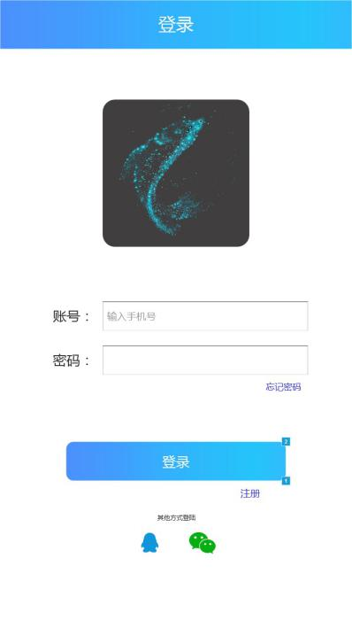
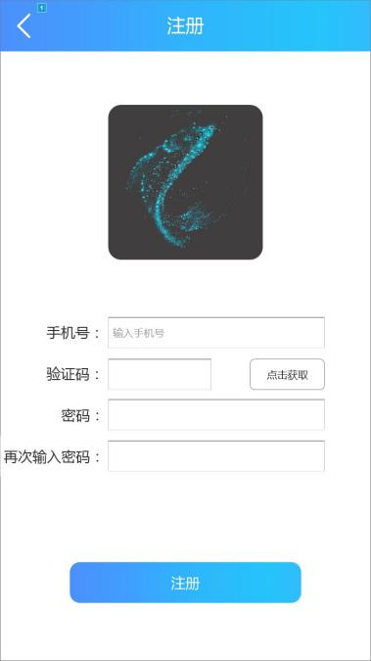
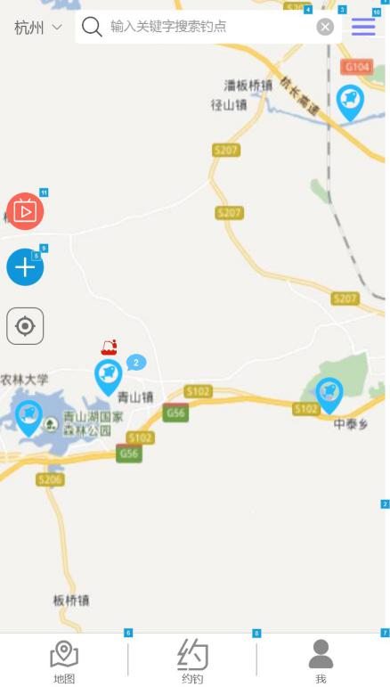
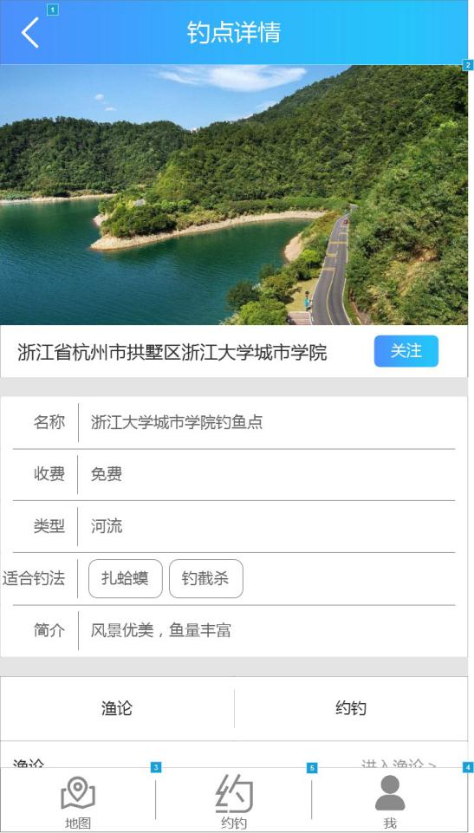
功能需求——界面原型

Slide 49
功能需求——界面原型
网页链接
www.woaitucao.xyz
设计工具 Axure RP 8
移动（左）
网页（右）

Slide 50
非功能需求——质量需求
性能要求
初期注册用户约为10000人，并发用户约为200人
所有响应在一秒以内
服务器架设于云服务器
CPU：双核
内存：4GB
系统盘：40GB
存储机械硬盘：2TB
存储固态硬盘：256GB
带宽：10Mbps

Slide 51
非功能需求——质量需求
安全要求
客户端内数据使用MD5加密算法对数据进行加密
客户端服务器交互使用https安全协议进行签名验证、加密
服务器数据使用MD5加密算法对数据进行加密
可用性要求
所有需求是能够被设计、开发和实现的
易用性要求
提供用户手册
运行环境
Android 5.0
iOS 6

Slide 52
非功能需求——质量需求
运行需求
部署后平均无故障时间：22小时/天（154小时/周）
部署后平均故障修复时间：2小时/天（14小时/周）维护时间

Slide 53
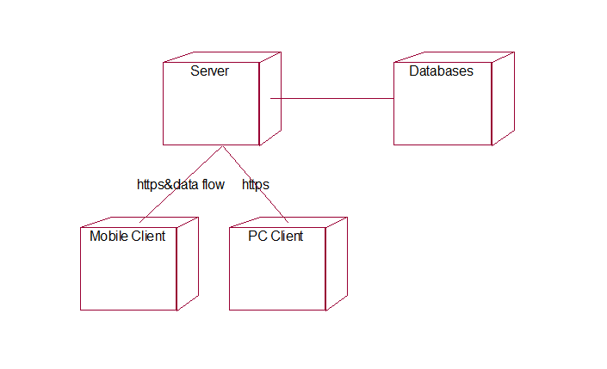
非功能需求——部署图

Slide 54
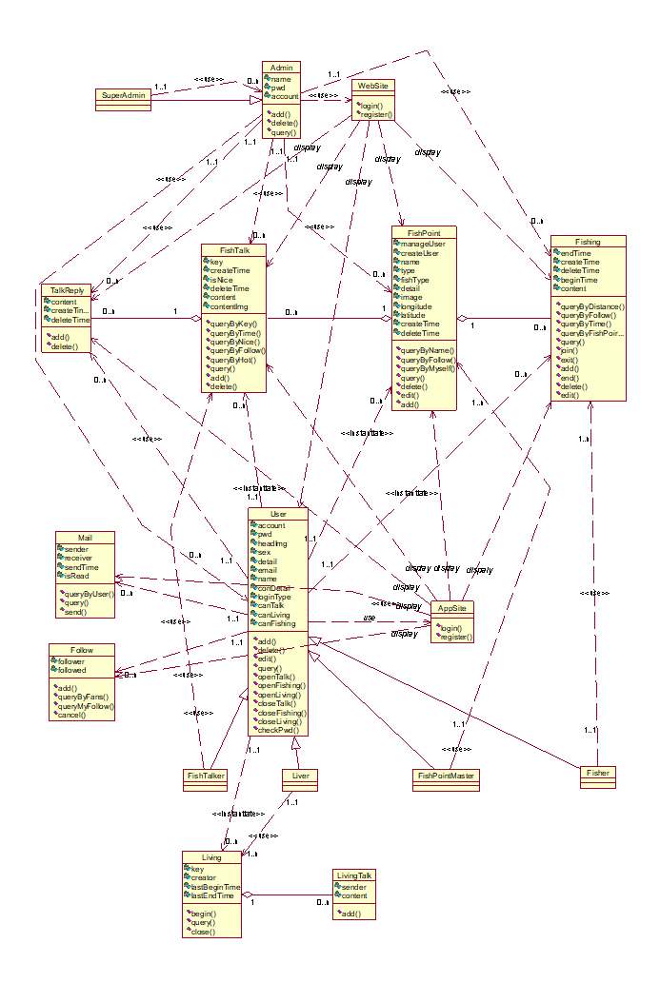
数据库设计——源于类图

Slide 55
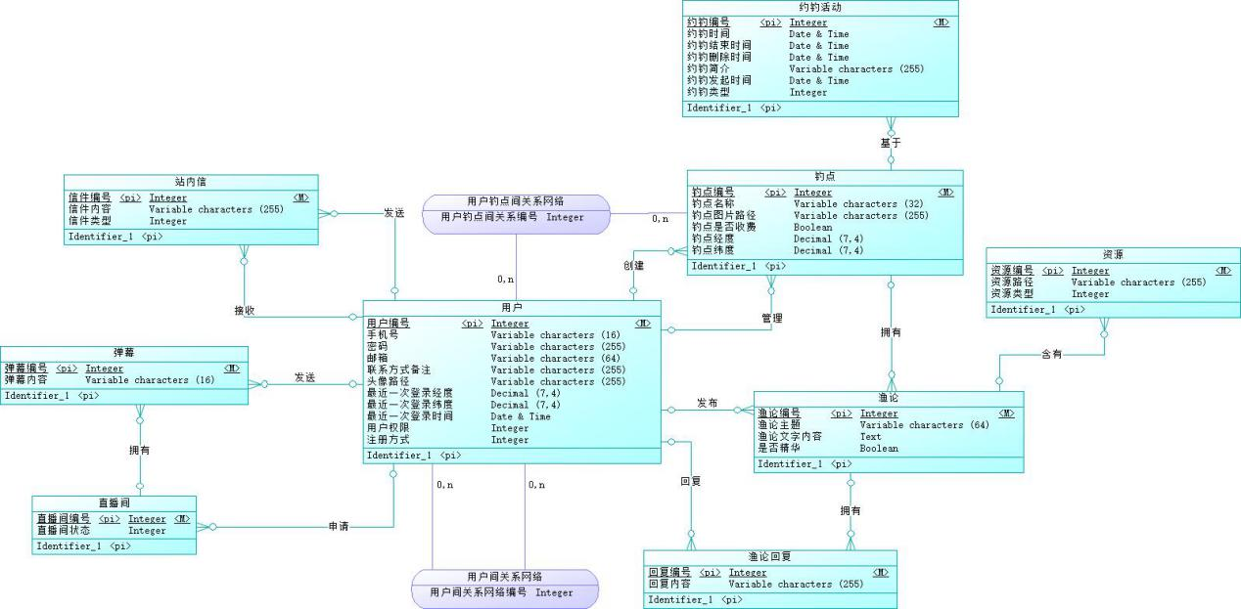
数据库设计——逻辑数据模型（E-R图）

Slide 56
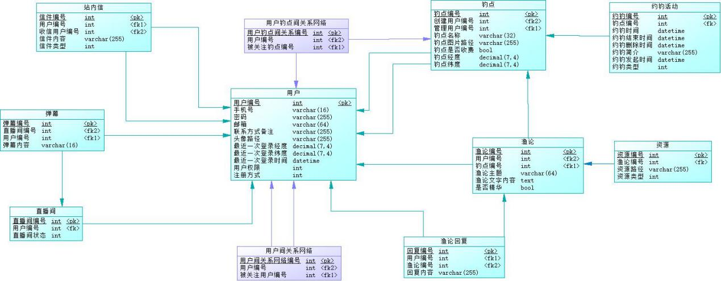
数据库设计——物理数据模型

Slide 57
数据库设计——数据字典（例）
名称 | 代码 | 数据类型 | 默认值 | 注释 | 主键 | 外键 | 自增 | 非空
弹幕编号 | lpId | int |  | 由系统生成的弹幕编号，每个弹幕编号对应一条弹幕 | TRUE | FALSE | TRUE | TRUE
直播间编号 | livingId | int |  | 该弹幕所在的直播间的直播间编号 | FALSE | TRUE | FALSE | TRUE
用户编号 | userId | int |  | 发送该弹幕的用户的用户编号 | FALSE | TRUE | FALSE | TRUE
弹幕内容 | lpContent | varchar(16) |  | 该弹幕的文字内容 | FALSE | FALSE | FALSE | TRUE

Slide 58
测试用例（Test Case）——因果图法（例）
测试用例编号 | 涉及界面 | 测试用例 | 预期结果
REG-001 | APPUI001APPUI002 | 点击注册跳转至注册界面 | 成功跳转至注册界面
REG-002 | APPUI002APPUI003 | 输入手机号码：17774009906点击：“点击获取”输入验证码：XXXX输入密码：12345678输入密码：12345678点击注册 | 提示注册成功跳转至主界面
REG-003 | APPUI002 | 再次输入手机号码：17774009906点击：“点击获取”输入验证码：XXXX输入密码：12345678输入密码：12345678点击注册 | 弹出提示：该手机号已经被注册，请直接登录

Slide 59
测试用例（Test Case）——异常数据字典（例）
异常编号 | 异常内容
BussinessEX-1 | 该手机号已经被注册，请直接登录
BussinessEX-2 | 两次密码输入不一致
BussinessEX-3 | 输入的手机号码无效

Slide 60
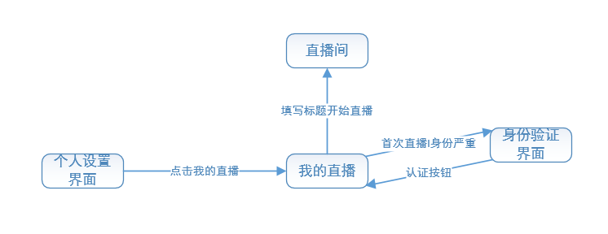
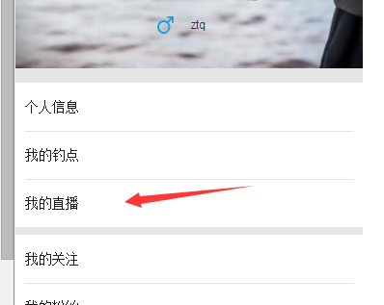
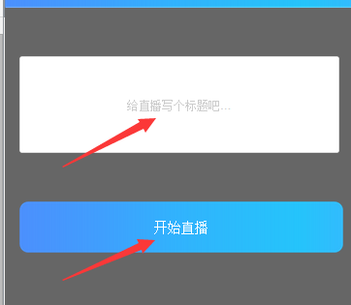
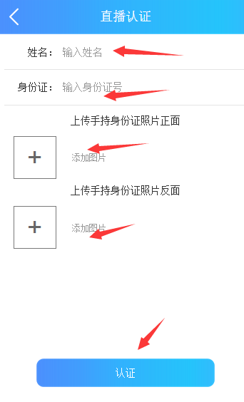
用户手册（例 我的直播）
输入数据
用户从个人页面点击我的直播按钮（图1）
填写标题开始直播（图2）
若用户首次进行直播则进入认证界面
输入姓名、身份证号、照片点击认证（图3）
通过状态图描述流程
图1
图2
图3

Slide 61
需求基线
本次《需求规格说明书》中描述的所有需求均为本次需求的基线
本次《需求规格说明书》发布的版本号为V1.0.0
若有增删需求，则第二位第三位数字同时进1
若有修改现有需求，则第三位数字进1

Slide 62
Part .06
其他

Slide 63
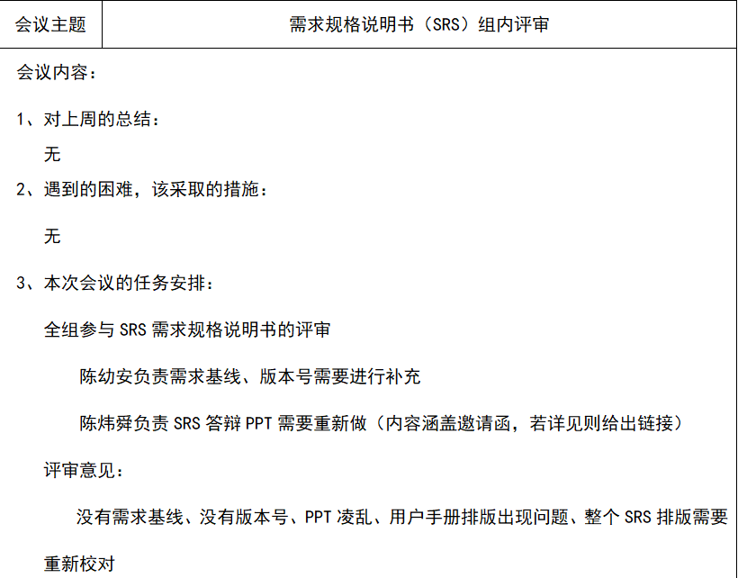
组内评审记录

Slide 64
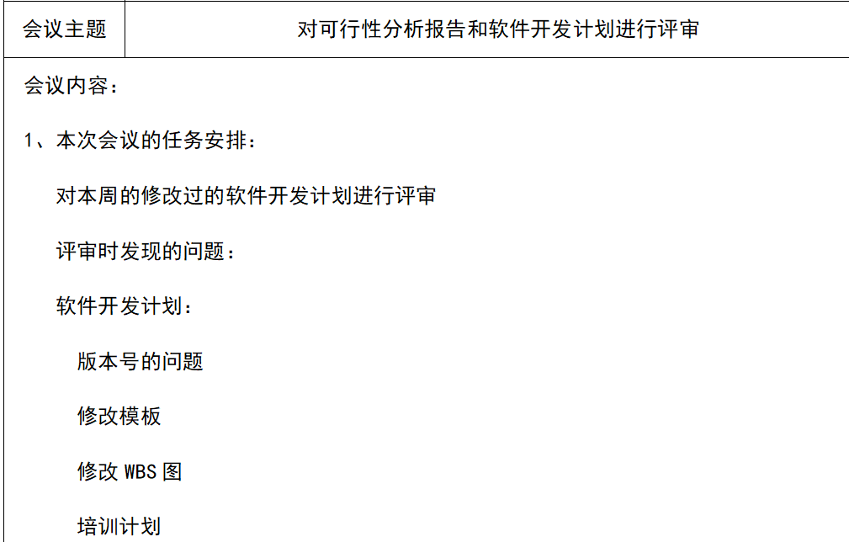
组内评审记录

Slide 65
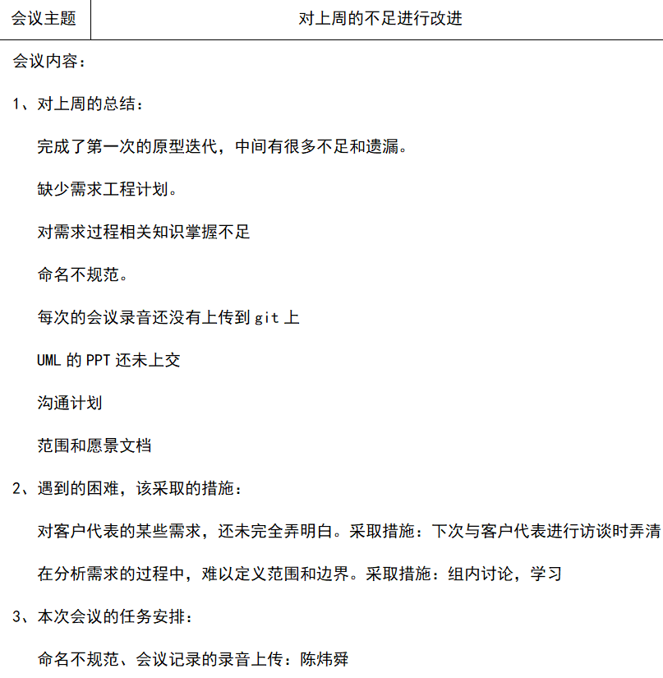
组内评审记录

Slide 66
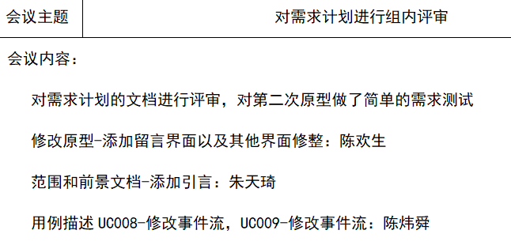
组内评审记录

Slide 67
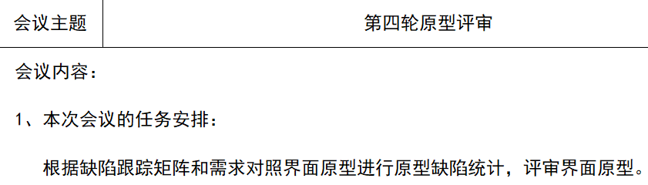
组内评审记录

Slide 68
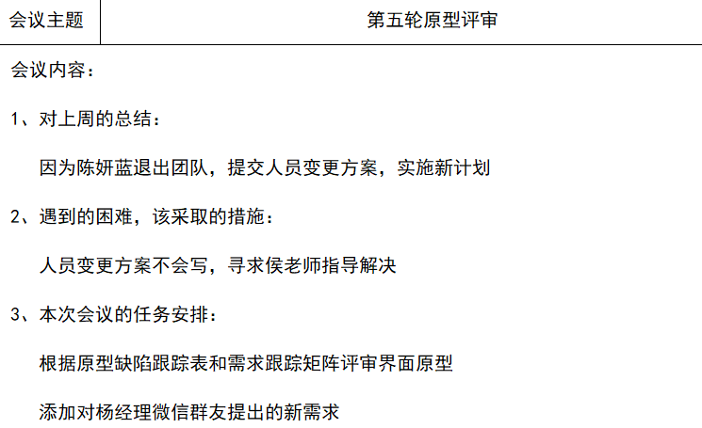
组内评审记录

Slide 69
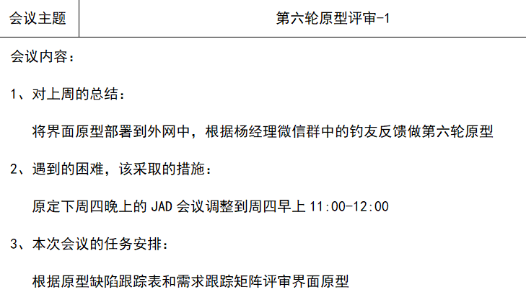
组内评审记录

Slide 70
参考文献
《软件需求》
[美] Karl E.Wiegers 著，刘伟琴、刘洪涛译，清华大学出版社 2004.11 第 2 版
《GB/T 8567-2006》
中华人民共和国国家标准
《软件工程》
[英]Ian Sommerville 著，机械工业出版社
《软件质量保证与测试》
清华大学出版社

Slide 71
参考文献
《UML用户指南》
[美]Grady Booch, James Rumbaugh, Ivar Jacobson 著
《UML2基础、建模与设计教程》
清华大学出版社

Slide 72
感谢观看

